Slide 1



ĐỀ TÀI: PHẦN MỀM QUẢN LÝ CỬA HÀNG BÁN MÁY LẠNH
Trường Đại học Công nghiệp Thực Phẩm
Thành phố Hồ Chí Minh
GVHD: Vũ Đình Ái
NHÓM 4
Nguyễn Thanh Thắng Dương Minh Nghĩa Vũ Văn Mạnh

Slide 2

01
NỘI DUNG TRÌNH BÀY
Tên đề tài
02
Lý do
03
Mục tiêu nghiên cứu
04
Đối tương nghiên cứu
05
Giới hạn và phạm vi nghiên cứu
06
Phương pháp nghiên cứu
07
Kế hoạch thực hiện
08
Dự toán kinh phí
09
Tài Liệu tham khảo

Slide 3
01
NỘI DUNG TRÌNH BÀY
Tên đề tài
02
Lý do chọn đề tài
03
Lợi ích của đề tài
04
Mục tiêu đề tài
05
Đối tượng nghiên cứu và xây dựng đề tài
06
Thiết kế cơ sở dữ liệu
07
Phân tích nghiệp vụ
08
Yêu cầu hệ thống và quy trình nghiệp vụ
09
Giao diện và các chức năng chính

Slide 4
NỘI DUNG TRÌNH BÀY
01
Tên đề tài
02
Lý do chọn đề tài
03
Lợi ích của đề tài
04
Mục tiêu đề tài
05
Đối tượng nghiên cứu và xây dựng đề tài
06
Thiết kế cơ sở dữ liệu
07
Phân tích nghiệp vụ
08
Yêu cầu hệ thống và quy trình nghiệp vụ
09
Giao diện và các chức năng chính

Slide 5
TÊN ĐỀ TÀI
01
02
03
Xây dựng phần mềm quản lý cửa hàng bán máy lạnh
04
05
06
07
08
09

Slide 6
LÝ DO CHỌN ĐỀ TÀI
01
02
03
01
02
03
04
Nhu cầu về mua sắm, vui chơi giải trí ngày càng được chú trọng
làm đơn giản hóa các nghiệp vụ
làm cho khả năng phục vụ khách hàng trở nên nhanh chóng và hiệu quả.
XÂY DỰNG PM QUẢN LÝ
05
06
07
08
09

Slide 7



LỢI ÍCH CỦA ĐỀ TÀI
01
02
LỢI ÍCH
LỢI ÍCH
LỢI ÍCH
LỢI ÍCH
LỢI ÍCH
LỢI ÍCH
1
2
3
6
03
4
5
04
CẢI THIỆN QUÁ TRÌNH ĐIỀU KHIỂN VÀ HIỆU SUẤT QUÁ TRÌNH SẢN XUẤT
KIỂM SOÁT ĐƯỢC VIỆC KHAI THÁC VÀ SỬ DỤNG DỮ LIỆU
TRUY TÌM NHANH CHO VIỆC THỐNG KÊ VÀ GIÚP TRÁNH NHẦM LẪN KHI TÍNH TOÁN
05
TIẾT KIỆM THỜI GIAN LÀM VIỆC
GIẢM THIỂU THỜI GIAN CHỜ CỦA KHÁCH HÀNG
CHỐNG GIAN LẬN TRONG VIỆC QUẢN LÝ
06
07
08
09

Slide 8


MỤC TIÊU ĐỀ TÀI
01
1
QL nhà cung cấp
02
03
QL thông tin khách hàng
2
04
05
3
QL nhập hàng, bán hàng
06
07
QL thông tin nhân viên
4
08
09
5
QL kho, hóa đơn, tài chính

Slide 9


ĐỐI TƯỢNG NGHIÊN CỨU VÀ XÂY DỰNG ĐỀ TÀI
01
ĐỐI TƯỢNG NGHIÊN CỨU:
02
03
Hệ thống quản lý cửa hàng bán máy lạnh, siêu thị điện máy
04
05
XÂY DỰNG ĐỀ TÀI:
06
Các công cụ dùng để xây dựng chương trình: SQL Sever 2012 và Visual studio c# 2012.
07
08
09

Slide 10
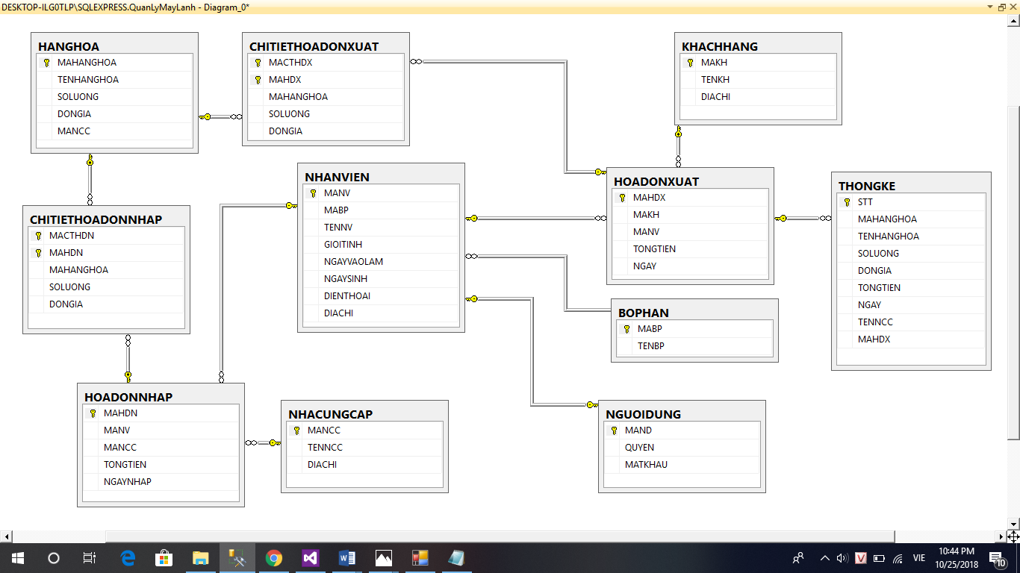
THIẾT KẾ CƠ SỞ DỮ LIỆU
01
02
03
04
05
06
07
08
09
MÔ HÌNH CƠ SỞ DỮ LIỆU

Slide 11
PHÂN TÍCH NGHIỆP VỤ
Thanh toán hóa đơn.
Tính toán ngân sách dự trù.
Quản lý danh sách các đối tác, các nhà cung ứng đảm bảo hàng hóa luôn có sẵn tránh thiếu hụt sản phẩm.
Quản lý hoạt động của một đơn vị cửa hàng.
Giám sát nhân sự.
Giám sát và sắp xếp công việc.
Kê khai, giám sát háng tồn khô, nhập kho, xuất kho, bảo trì.
Phát triển và triển khai phân phối hàng tại các hệ thống bán lẻ.
Quản lý hoạt động của các dịch vụ tặng kèm khi mua hàng.
Các nhiệm vụ khác liên quan đến công việc như khen thưởng, giải trí cho nhân viên.
01
02
03
04
05
06
07
08
09

Slide 12







YÊU CẦU HỆ THỐNG
Đăng nhập và đăng xuất
Lâp hóa đơn và Thống kê tài chính
01
02
03
04
QL khách hàng, nhân viên
05
06
QL kho hàng,
07
08
09
QL nhà cung cấp
QL bán hàng, nhập hàng

Slide 13
Quy trình nghiệp vụ
01
02
01
03
03
04
04
Quản lý kho
06
05
Tìm nhà cung cấp
Bán hàng
Quản lý nhập kho
02
06
07
Quản lý xuất kho
05
Thống kê
08
09

Slide 14

GIAO DIỆN VÀ CÁC CHỨC NĂNG CHÍNH
Biểu đồ phân rã chức năng:
Cửa Hàng Bán Máy Lạnh
01
02
03
Quản Lý Nhân Viên
Quản Lý Nhập Hàng, Bán Hàng
Quản Lý Đối Tác/Nhà Cung Cấp
Quản Lý Mặt Hàng
Quản Lý Thông Tin Khách Hàng
Quản Lý Tài Chính
04
05
Nhập Thông Tin Nhân Viên
Kiểm Tra Số Lượng
Thêm Nhà Cung Câp
Nhập Thông Tin Hàng Hóa
Nhập Thông Tin Khách
Tổng thu nhập
06
07
Tổng chi phí
08
Xuất Thông Tin Nhân Viên
Lập Phiếu Xác Nhận
Sửa Nhà Cung Cấp
Sửa Thông Tin Hàng Hóa
Sửa Thông Tin Khách
09
Lợi nhuận thu về
Sửa ,xóa, tìm kiếm Thông Tin Nhân Viên
Xóa ,Tìm Kiếm Nhà Cung Cấp
Xóa Thông Tin Hàng Hóa
Xóa Thông Tin Khách

Slide 15
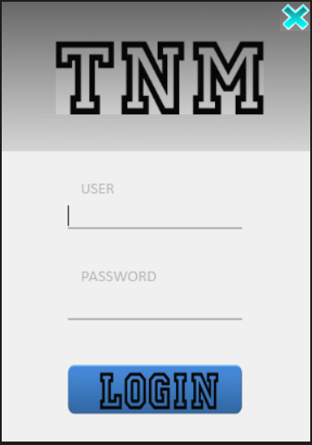
GIAO DIỆN VÀ CÁC CHỨC NĂNG CHÍNH
Form đăng nhập:
01
02
03
04
05
06
07
08
09

Slide 16

GIAO DIỆN VÀ CÁC CHỨC NĂNG CHÍNH
Giao diện chính:
01
02
03
04
05
06
07
08
09

Slide 17
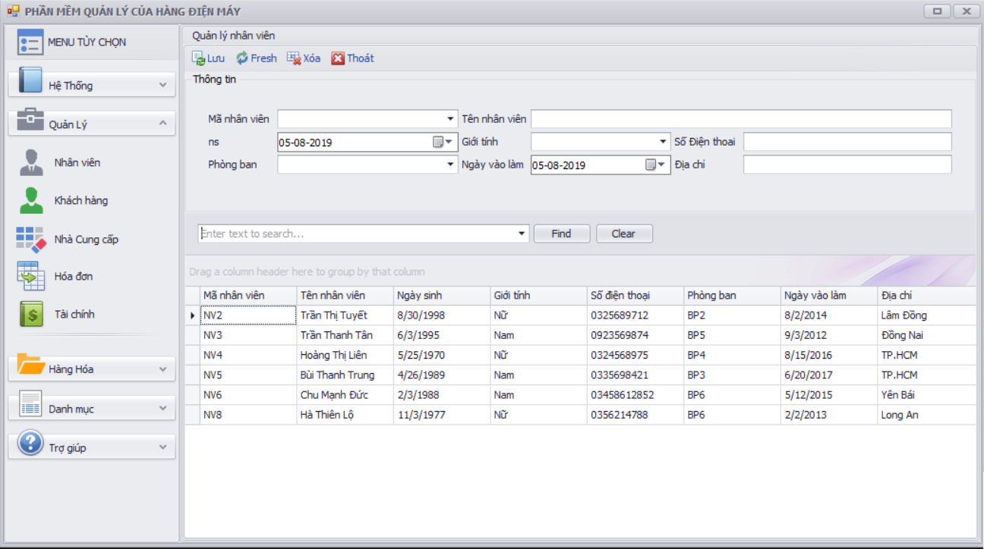
GIAO DIỆN VÀ CÁC CHỨC NĂNG CHÍNH
Form quản lý nhân viên:
01
02
03
04
05
06
07
08
09

Slide 18
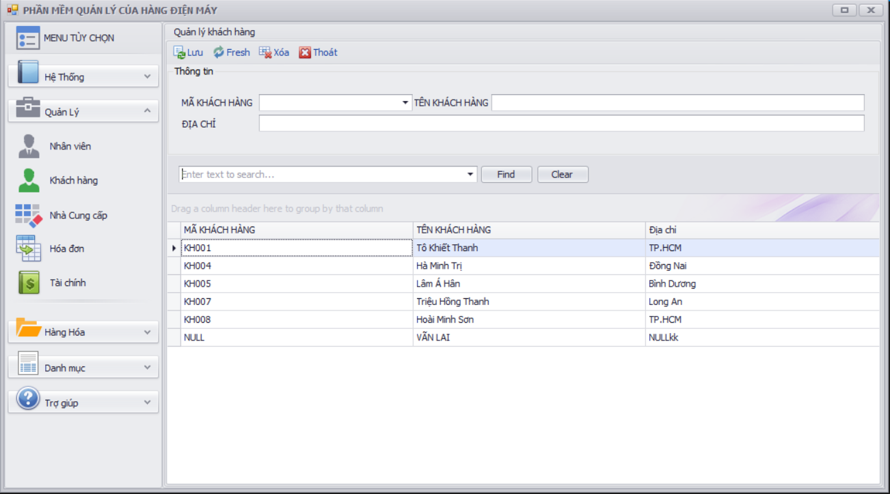
GIAO DIỆN VÀ CÁC CHỨC NĂNG CHÍNH
Form quản lý khách hàng:
01
02
03
04
05
06
07
08
09

Slide 19
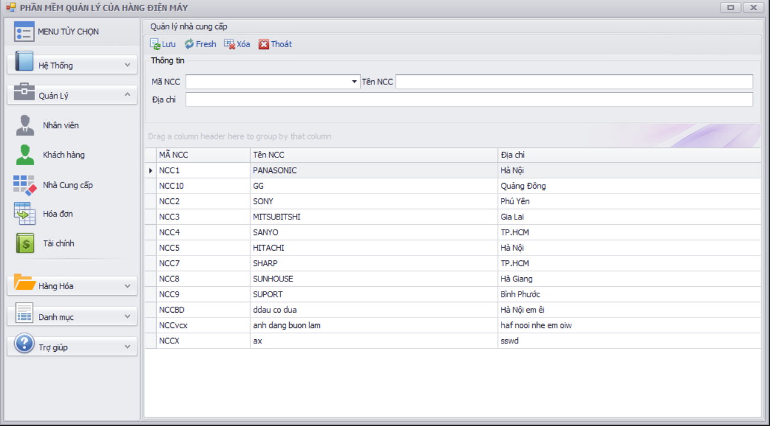
GIAO DIỆN VÀ CÁC CHỨC NĂNG CHÍNH
Form quản lý nhà cung cấp:
01
02
03
04
05
06
07
08
09

Slide 20
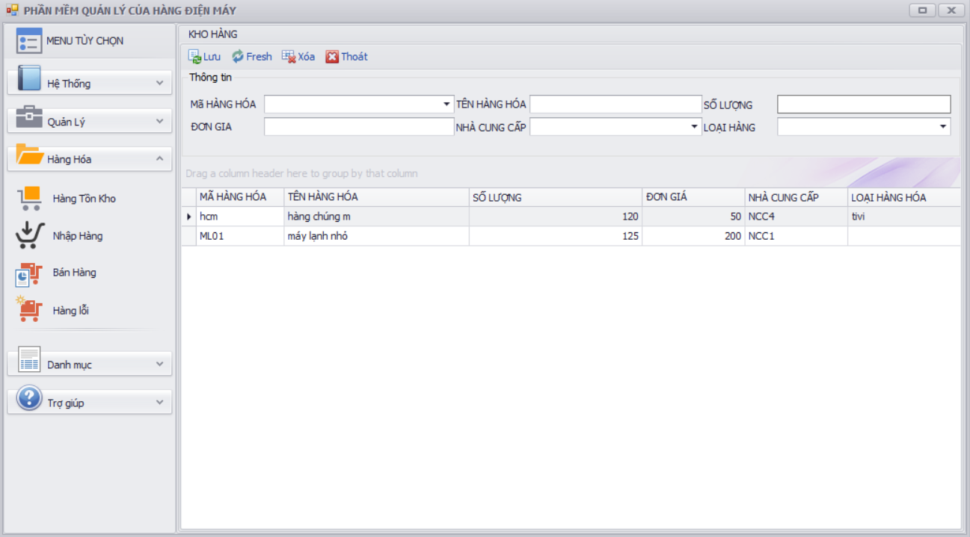
GIAO DIỆN VÀ CÁC CHỨC NĂNG CHÍNH
Form quản lý kho hàng:
01
02
03
04
05
06
07
08
09

Slide 21
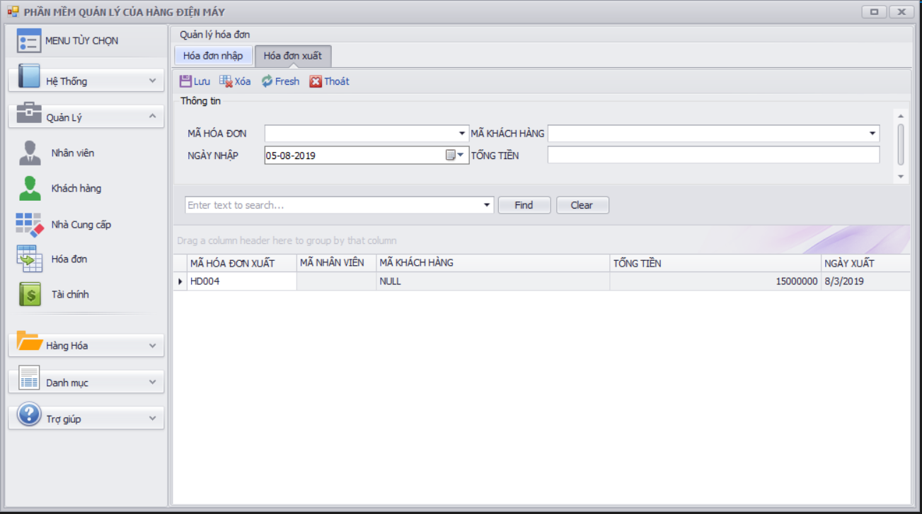
GIAO DIỆN VÀ CÁC CHỨC NĂNG CHÍNH
Form hóa đơn:
01
02
03
04
05
06
07
08
09

Slide 22
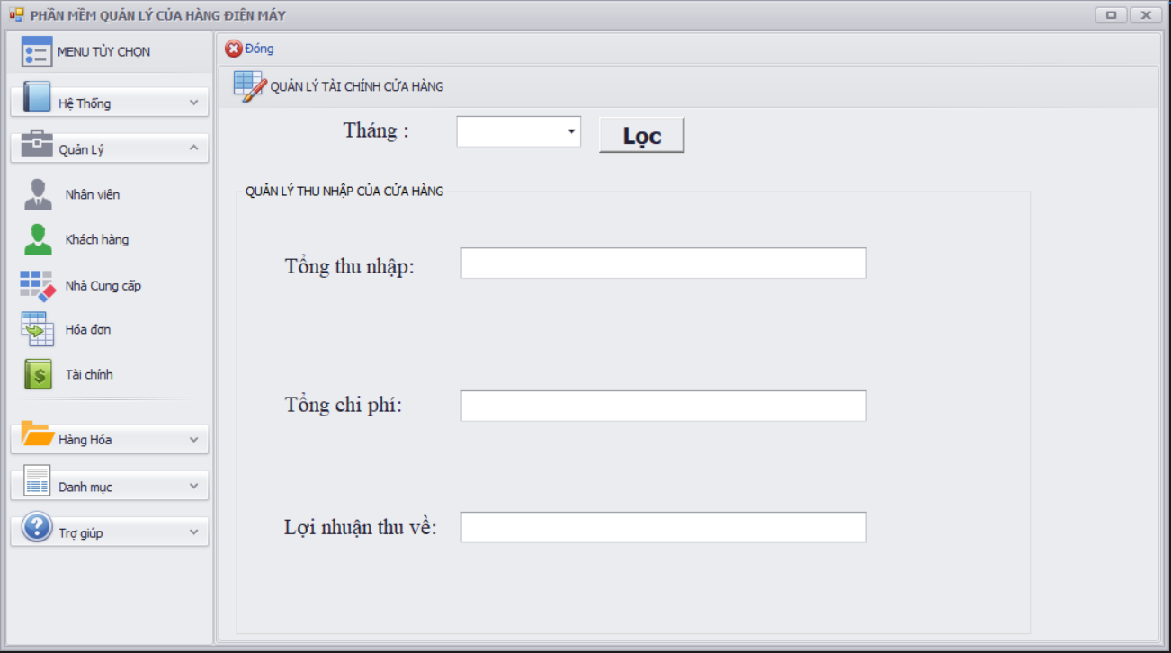
GIAO DIỆN VÀ CÁC CHỨC NĂNG CHÍNH
Form tài chính:
01
02
03
04
05
06
07
08
09

Slide 23
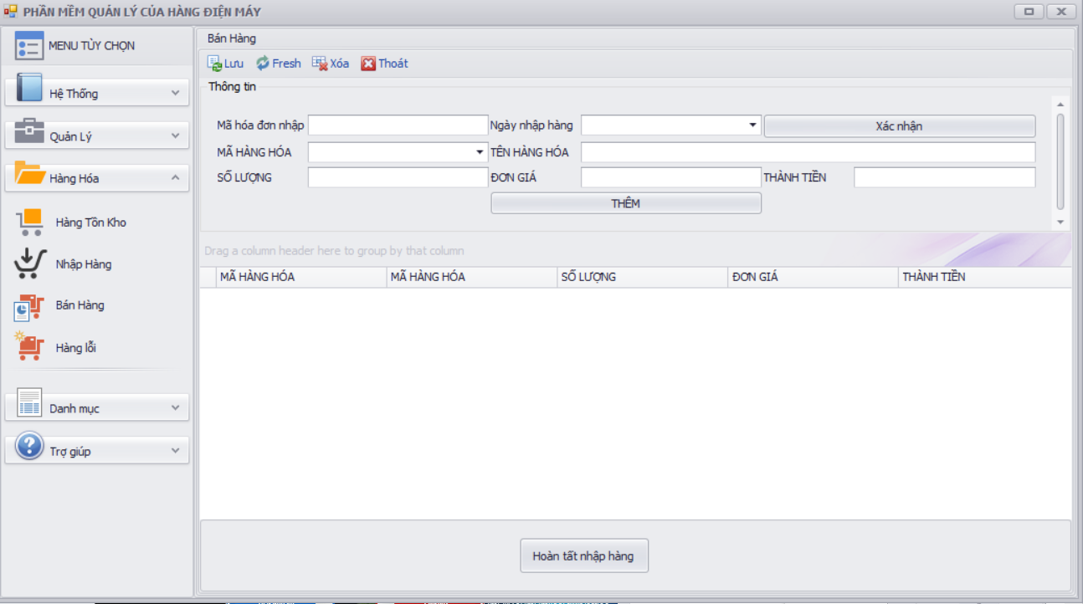
GIAO DIỆN VÀ CÁC CHỨC NĂNG CHÍNH
Form bán hàng:
01
02
03
04
05
06
07
08
09

Slide 24
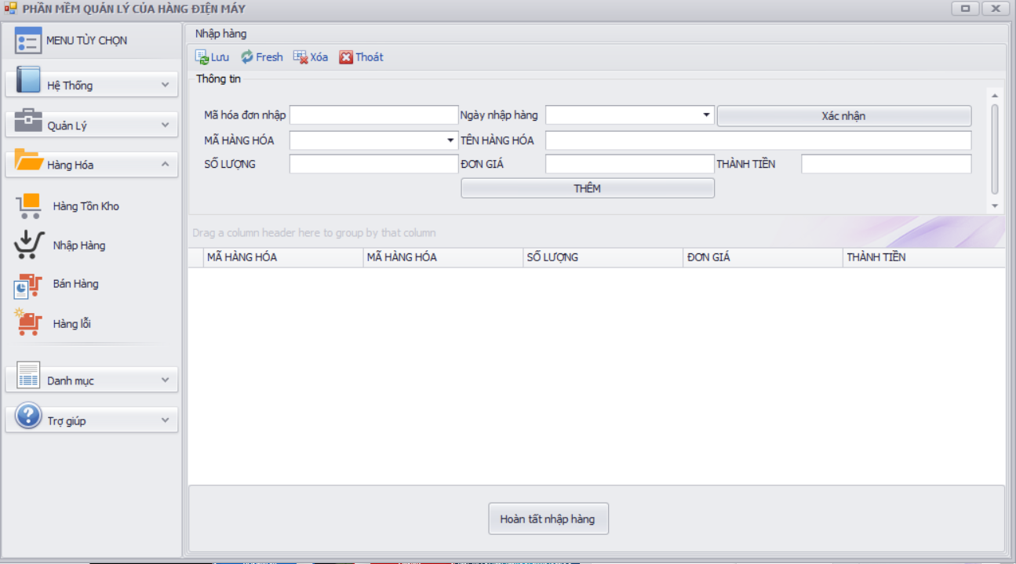
GIAO DIỆN VÀ CÁC CHỨC NĂNG CHÍNH
Form nhập hàng:
01
02
03
04
05
06
07
08
09

Slide 25

Nội dung làm được:
Các chức năng cơ bản của chương trình đã hoàn thành
Giao diện thân thiện, dễ sử dụng
- Nội dung chưa làm được:
Dữ liệu cập nhật hơi chậm
Một số phần dữ liệu có cập nhật nhưng chưa đúng
Thời gian hạn chế mà nhóm chỉ có ba người nên quá trình xây dựng phần mềm còn gặp nhiều khó khăn.
Chưa có kinh nghiệm nhiều trong việc xây dựng một chương trình quản lý với quy mô lớn.
Kết luận
Kinh nghiệm thu được:
Hiểu được nhiều kinh nghiệm trong giao tiếp cũng như công việc thực tế
Có cơ hội để vận dụng kiến thức lý thuyết trong nhà trường áp dụng vào thực tiễn
Củng cố các kiến thức về các môn học: công cụ phần mềm, phân tích thiết kế hệ thống thông tin, ngôn ngữ lập trình,…

Slide 26


